Slide 1
Presentación de las especificidades
¿Cómo consideran que se aborda la diversidad sociolingüística de acuerdo
con el Campo formativo Lenguajes?
69 - Indígenas
1 - Español
1- Lenguaje de señas

Slide 2
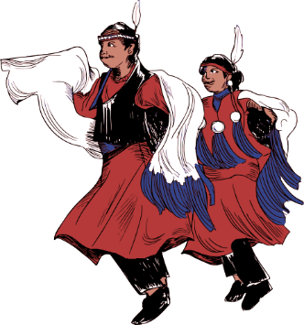
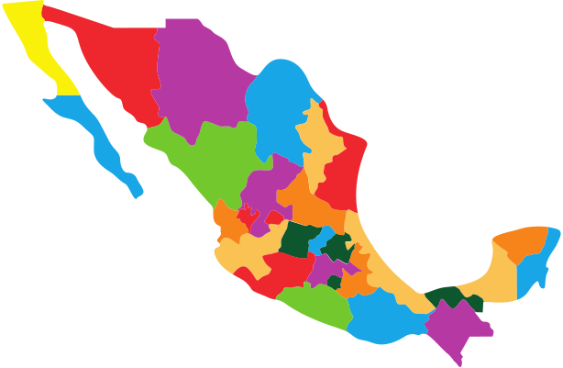
Reconocemos y valoramos
Diagnóstico sociolingüistico como herramienta
Evitando la discriminación
Vehículo de comunicación para expresar ideas, intereses etc.
Obras literarias
(Distintas culturas)

Slide 3
Abordar la sociedad sociolingüistica
DOCENTE ALUMNO

Slide 4
APOYADOS DE DIFERENTES LENGUAJES:

Slide 5
Gracias!!!!!!
Zona #25
4ta SESION
CTE MULTIGRADO
Edgar Ramos
Roberto Tovar
Gaby Lozano
24- FEBRERO-2023

